Slide 1
Цікаві факти про сміття та шляхи його утилізації

Slide 2
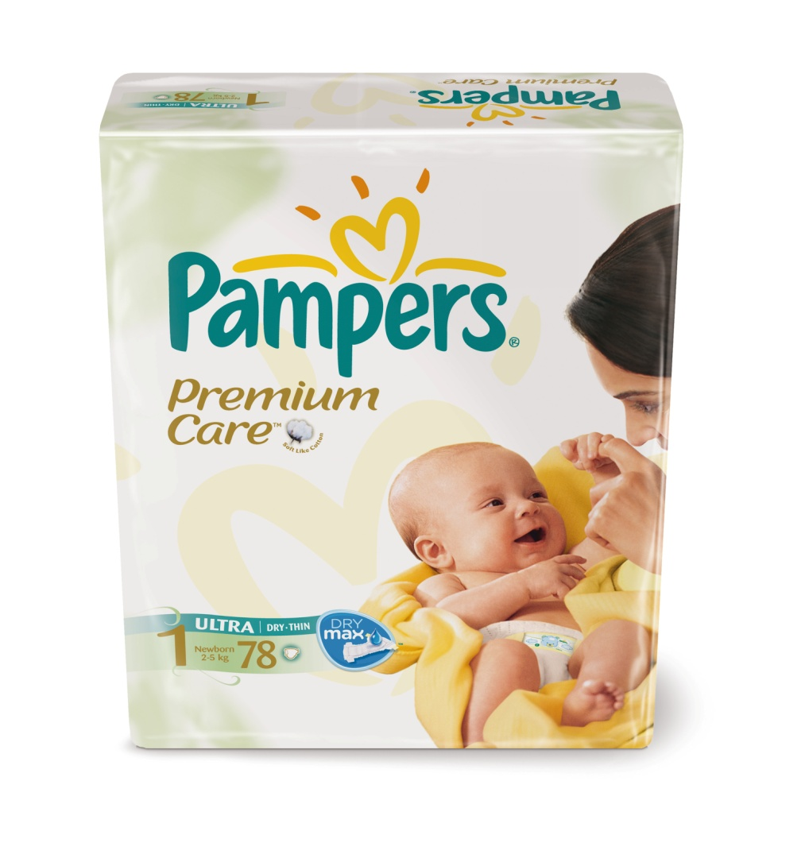
Кілька цікавих фактів про сміття у цілому світі
Тільки в США щорічно викидається 18 000 000 000 памперсів!

Slide 3
Для виготовлення трун вимагається 90272 тонн сталі, 2700 тонн міді і бронзи і більше 9 мільйонів погонних метрів деревини твердих порід, покритих токсичним ламінатом. Британська компанія «Екопод» запропонувала оригінальне рішення цієї проблеми, пропонуючи труни, зроблені на 100% з переробленого паперу.

Slide 4
У Сполучених Штатах живе тільки 4% світового населення, але ця країна стоїть на першому місці по виробництву сміття. У 2006 році американці викинули або здали на переробку 250 мільйонів тонн сміття, а у канадців відходів було у вісім разів менше,хоча вони знаходяться поруч.

Slide 5
Ще до 20 століття більшість американців і європейців практикували використання відходів для вторинних потреб. Найчастіше це відбувалося в сільському господарстві. Наприклад, в Середні віки кожум'яки збирали людську сечу для дублення шкіри тварин. Сеча також застосовувалася при виробництві пороху.

Slide 6
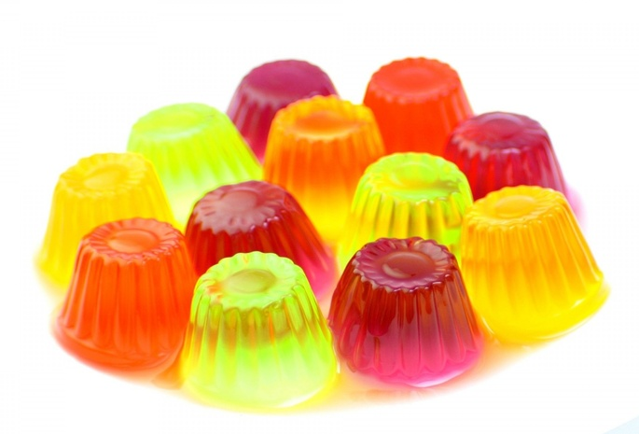
До 20 століття найбільш вживаними у вторинному виробництві відходами були кістки. Перероблені кістки застосовувалися для виробництва гудзиків, желатину, різних клеючих матеріалів, а також папери.

Slide 7
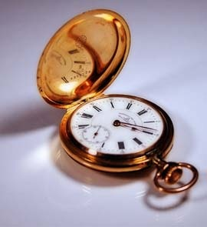
В кінці 19 століття рознощики товарів були основними збирачами брухту. Вони скуповували у клієнтів непотрібні їм речі, які були ще придатні для вживання, і, коли у них накопичувалось достатня їх кількість, вони перепродували їх у магазини змішаних товарів.

Slide 8
Ще до 20 століття більшість американців і європейців практикували використання відходів для вторинних потреб. Найчастіше це відбувалося в сільському господарстві. Наприклад, в Середні віки кожум'яки збирали людську сечу для дублення шкіри тварин. Сеча також застосовувалася при виробництві пороху.

Slide 9
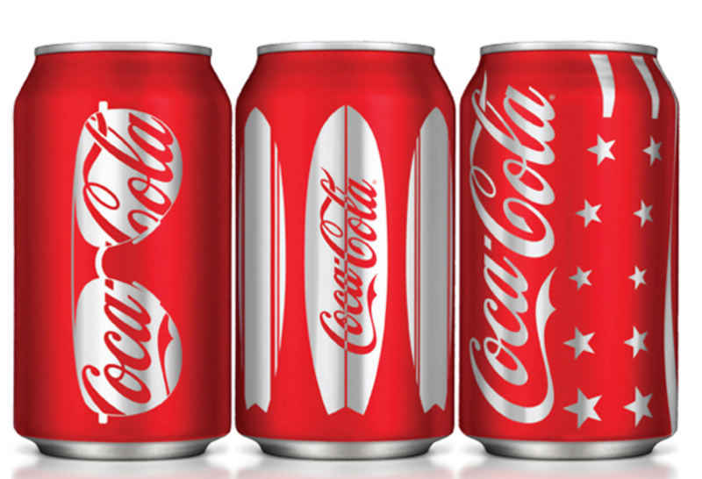
Вторинне використання матеріалу алюмінієвої банки може заощадити енергію, достатню для роботи телевізора протягом трьох годин.

Slide 10
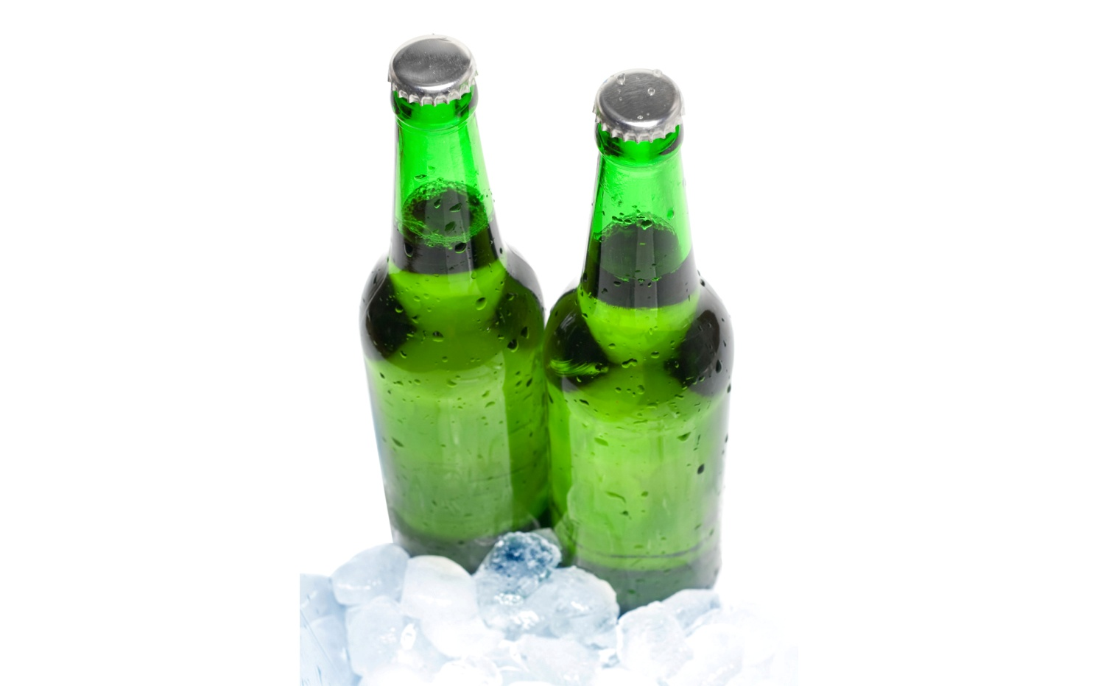
У 1971 році Орегон став першим штатом США, в якому був розроблений закон для стимулювання збору банок і пляшок та зменшення кількості сміття. Згідно з цим законом, споживачі отримували гроші за утилізацію тари для безалкогольних напоїв і пива.

Slide 11
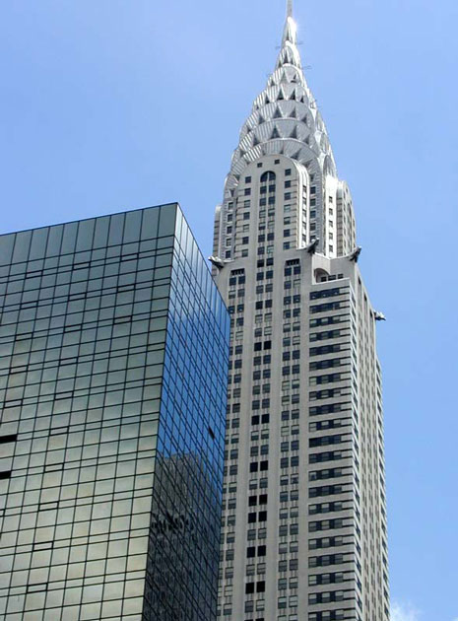
Щороку американці викидають таку кількість банок і пляшок з-під газованої води з сиропом, якого вистачить, щоб побудувати з них двадцять веж висотою до місяця.

Slide 12
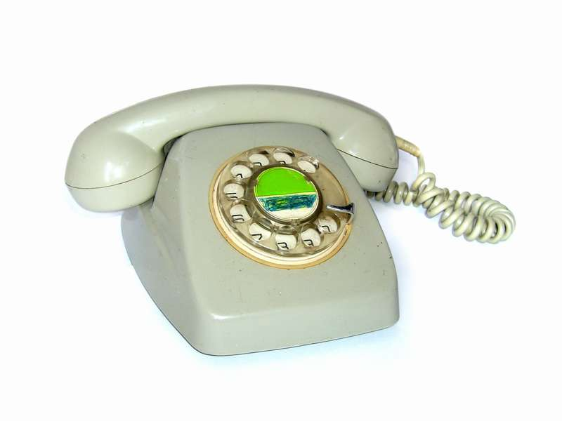
Близько 50 мільйонів тонн сміття від використаних стільникових телефонів і комп'ютерів утворюється щорічно по всьому світу. Цього вистачить, щоб оперезати земну кулю вантажівками з цими відходами наполовину.

Slide 13
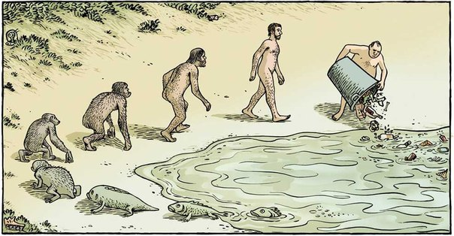
Для того, щоб недопалки і фільтри сигарет перегній, необхідно дванадцять років. Для того, щоб розклалася алюмінієва банка, буде потрібно від 200 до 500 років. Синтетичні підгузники і гігієнічні подушечки зникнуть безслідно тільки через 500-800 років. Залишки стірофома і пінополістиролу наші нащадки не зможуть знайти тільки через п'ять тисячоліть, а для зникнення з поверхні землі скляної пляшки потрібно близько одного мільйона років.

Slide 14
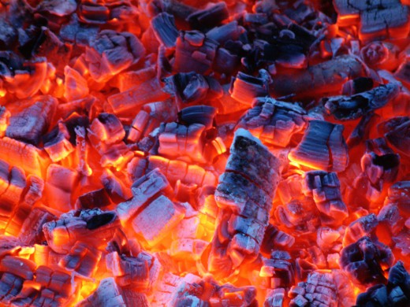
Отримання енергії за рахунок спалювання сміття в британському місті Едмонтоні щорічно економить 100 тисяч тонн вугілля.

Slide 15
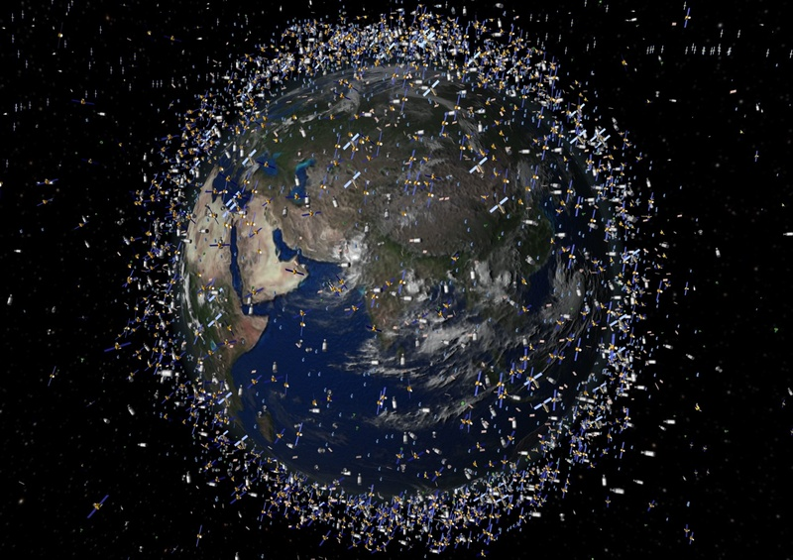
У 2002 році астронавти провели прибирання на міжнародній космічній станції, зібравши понад 1800 кілограм сміття. Частина його була відправлена ​​назад на Землю, а решту погрузили на безпілотну російську ракету і спалили в атмосфері.

Slide 16
Вироби зі сміття

Slide 17
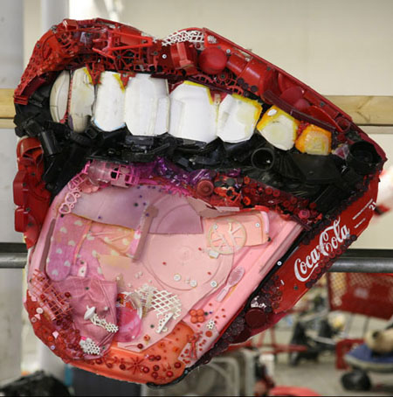

Slide 18
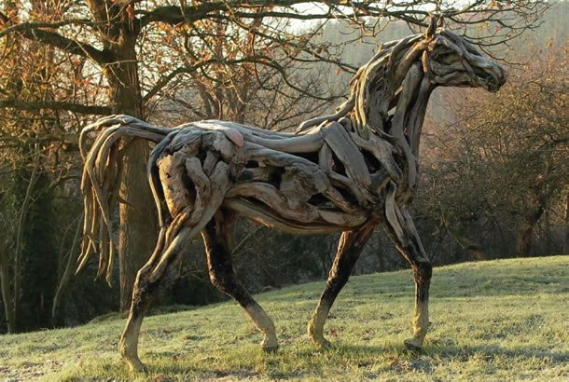

Slide 19
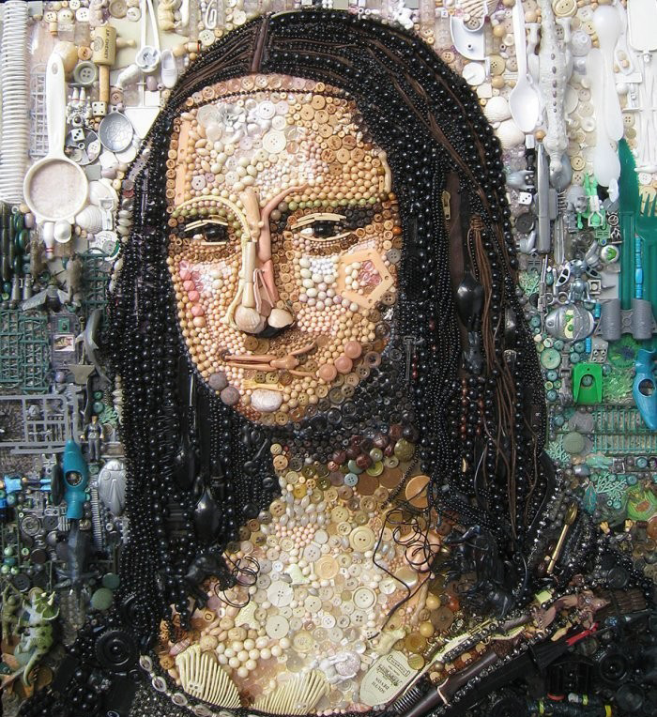

Slide 20
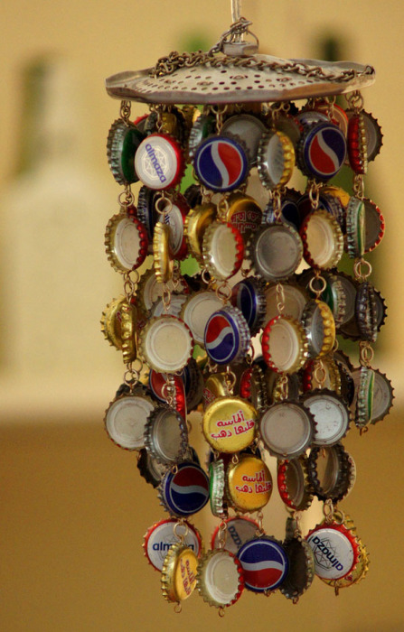
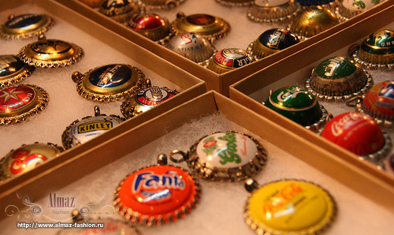
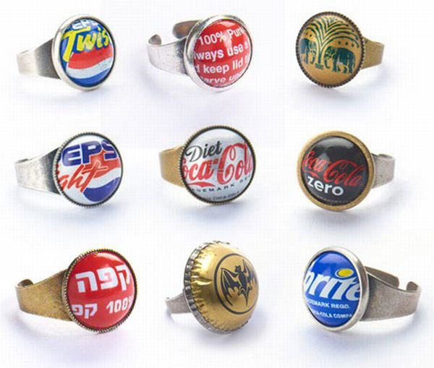
Біжутерія та декор зі сміття

Slide 21
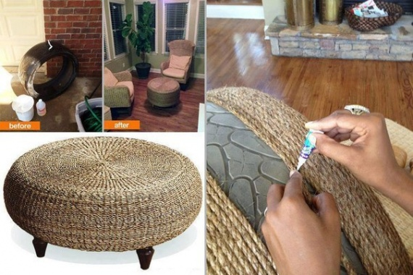
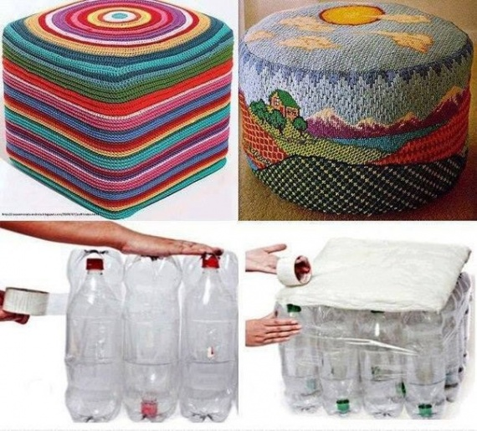
Вироби для дому зі сміття

Slide 22
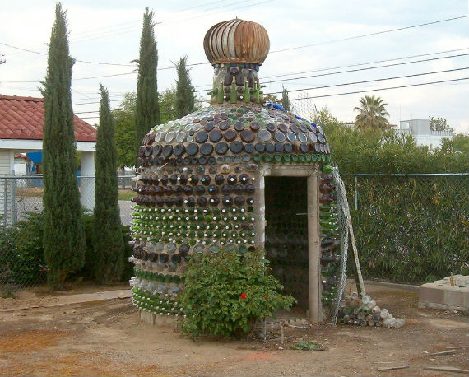
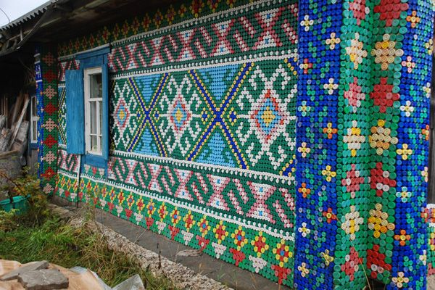
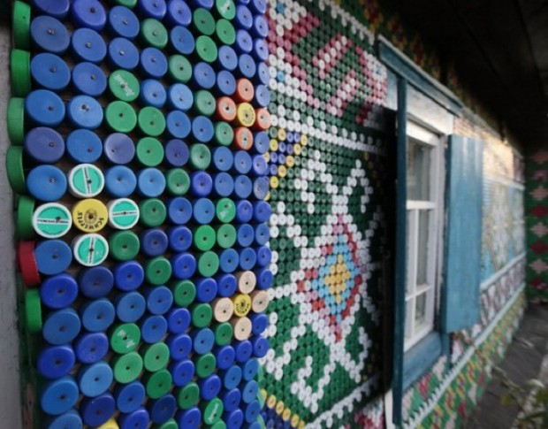
Будинки з пляшок
Та кришечок

